Slide 1
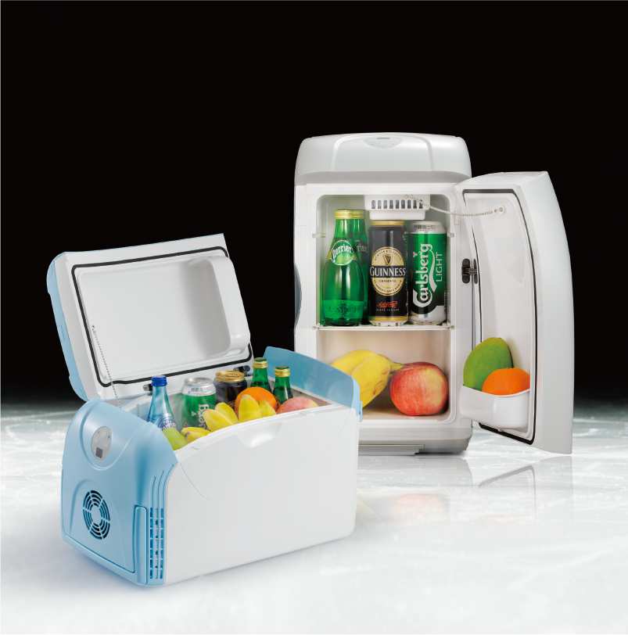

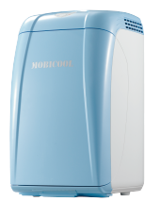
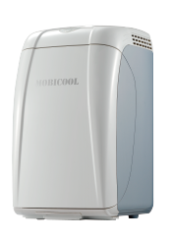

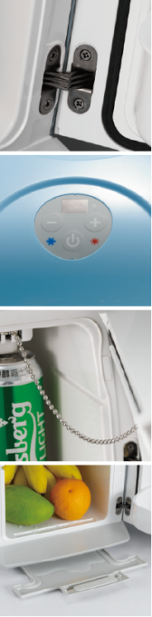
F18 (灰色) / F18 (蓝色)车载冷暖箱
市场参考价： 868.00
批发价： 515.00
规格：12V DC 50W
容量：18L 6.5KG
产品尺寸：280x336x508mm
装箱明细：1pcs/箱
制冷、加热温度范围：
最大制冷可低于环境温度20℃，加热最高可至55℃
车用冷暖箱，可直立或横卧放置，软触摸按键，温度显示和控制功能，箱内配隔板，方便物品放置，隐藏式把手和磁性锁扣设计，更方便开门

